Slide 1


Critère Cohérence logique

Slide 2
Domaine de valeurs
Notes:
Après avoir suivi ce module, vous pourrez mesurer le niveau de cohérence logique d’un lot de données géographiques.
<numéro>

Slide 3
Domaine de valeurs > numérique
Destdomi
? que signifie-t-il ?
Notes:
Après avoir suivi ce module, vous pourrez mesurer le niveau de cohérence logique d’un lot de données géographiques.
<numéro>

Slide 4
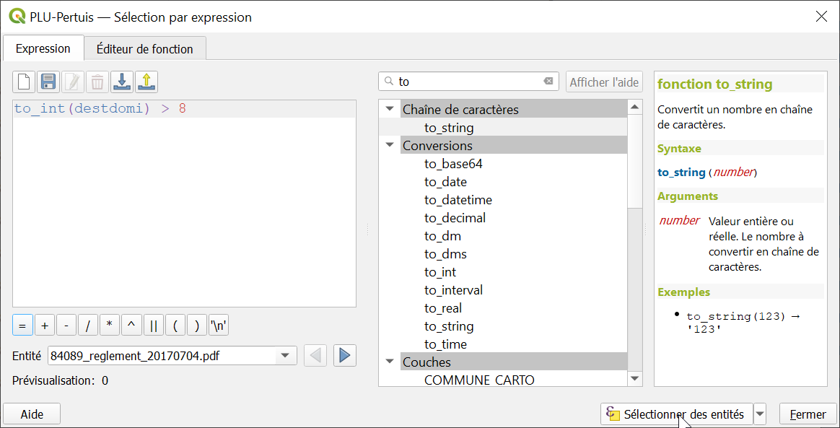
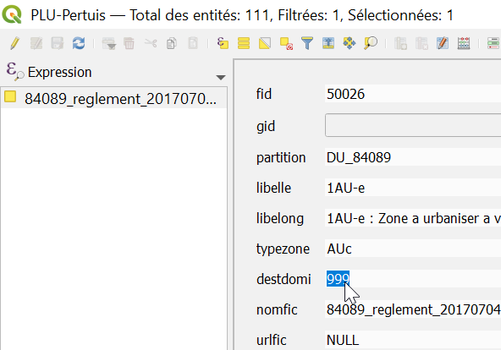
Transformation
Notes:
Après avoir suivi ce module, vous pourrez mesurer le niveau de cohérence logique d’un lot de données géographiques.
<numéro>

Slide 5
Domaine de valeurs > référentiel de valeurs
Domaine de valeurs > référentiel de valeurs

Slide 6
Domaine de valeurs > référentiel de valeurs
Domaine de valeurs > référentiel de valeurs > Expression > typezone

Slide 7
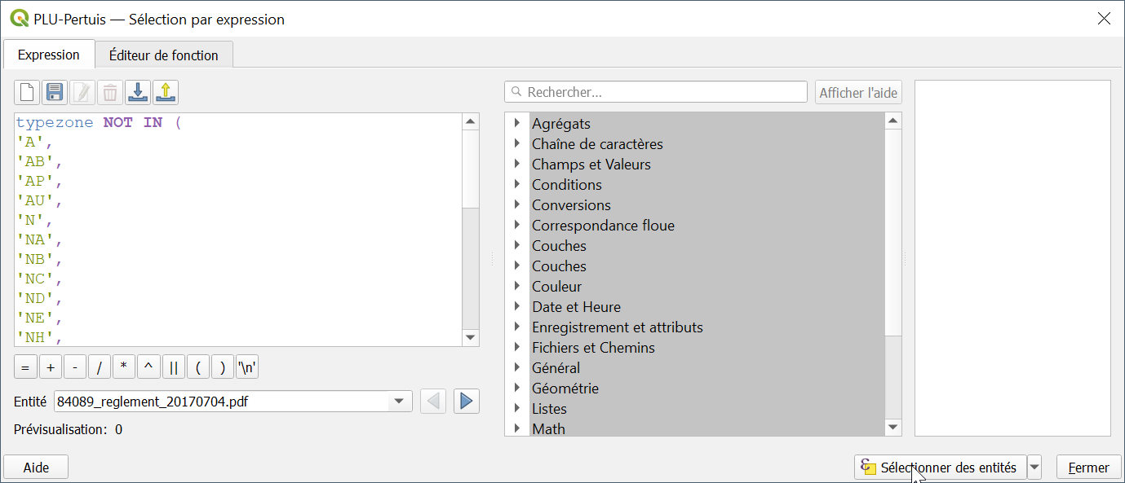
typezone NOT IN (
'A',
'AB',
'AP',
'AU',
'N',
'NA',
'NB',
'NC',
'ND',
'NE',
'NH',
'NI',
'NL',
'NP',
'UA',
'UB',
'UC',
'UCA',
'UCB',
'UD',
'UP',
'UE',
'ZH',
'U',
'AUs',
'AUc'
)

Slide 8
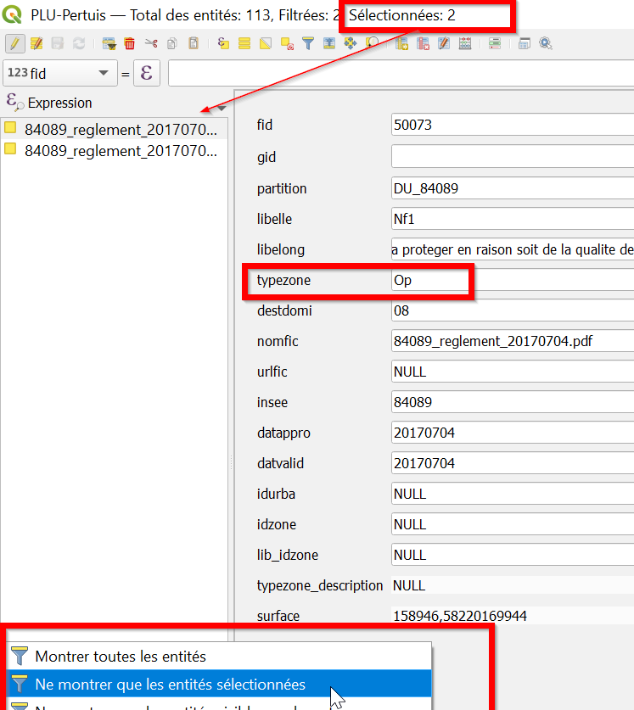

Slide 9
Domaine de valeurs > référentiel de valeurs
Domaine de valeurs > référentiel de valeurs > valeurs uniques > typezone

Slide 10
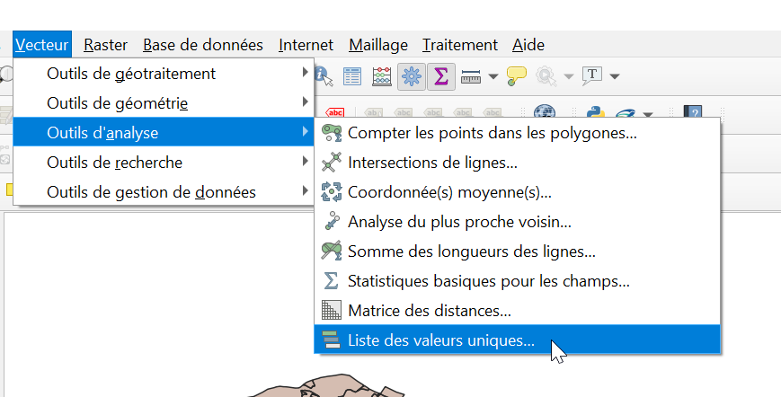
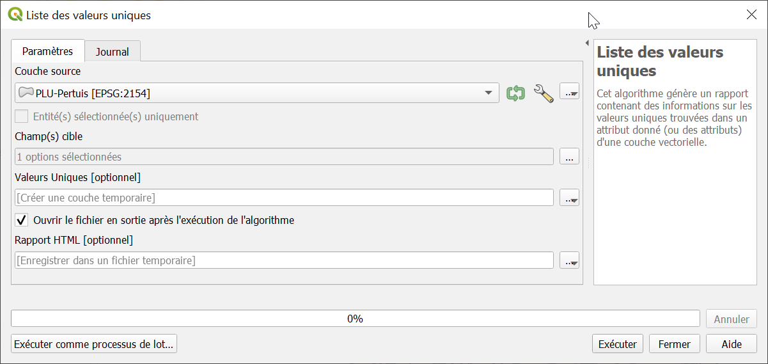
Notes:
Après avoir suivi ce module, vous pourrez mesurer le niveau de cohérence logique d’un lot de données géographiques.
<numéro>

Slide 11
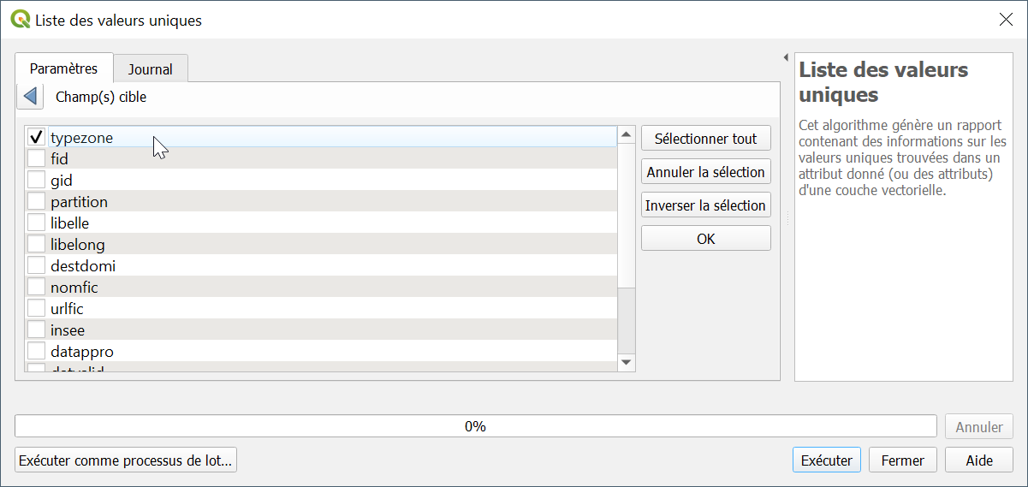
Notes:
Après avoir suivi ce module, vous pourrez mesurer le niveau de cohérence logique d’un lot de données géographiques.
<numéro>

Slide 12
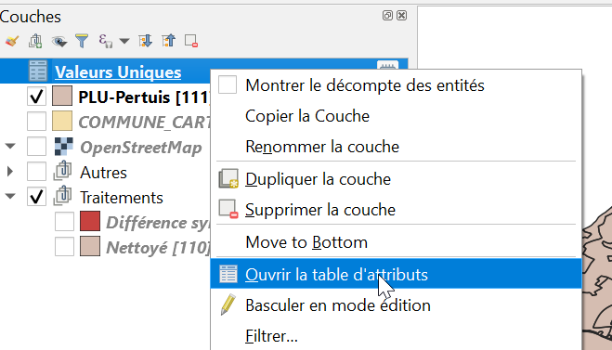
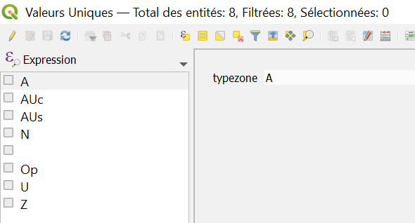
Notes:
Après avoir suivi ce module, vous pourrez mesurer le niveau de cohérence logique d’un lot de données géographiques.
<numéro>

Slide 13
Domaine de valeurs > référentiel de valeurs
Domaine de valeurs > référentiel de valeurs > Jointure > typezone

Slide 14
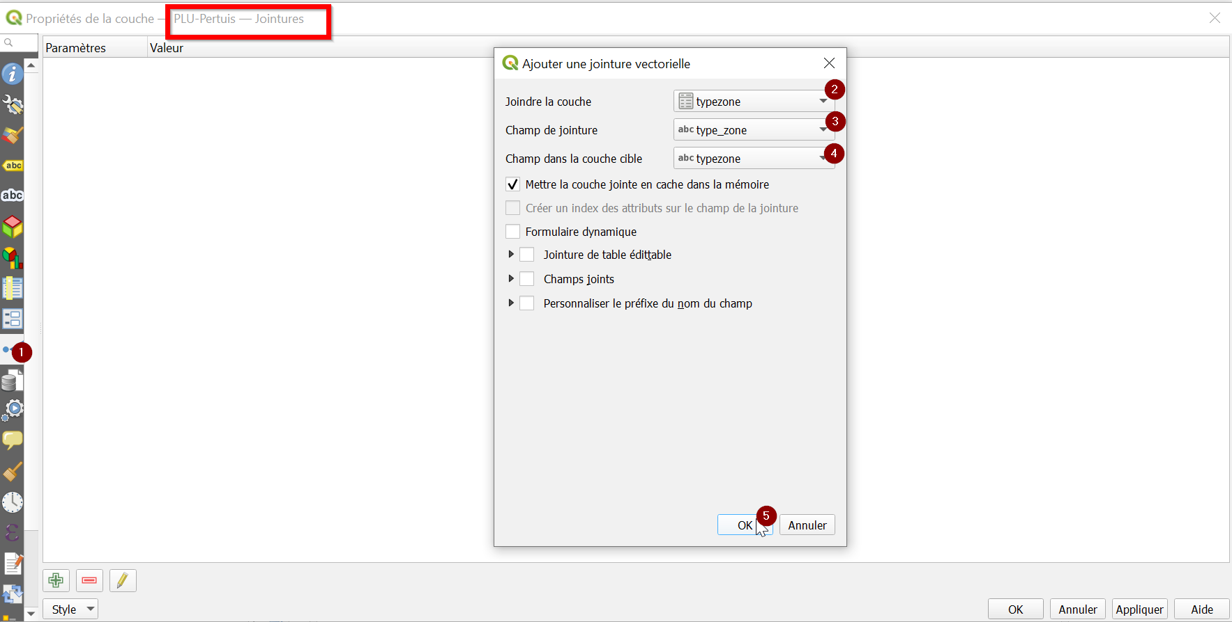
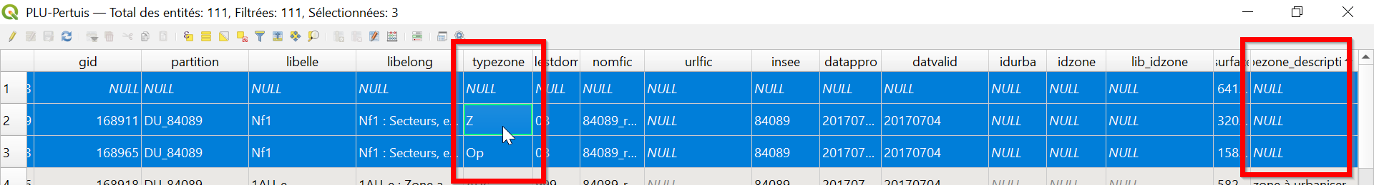
Notes:
Après avoir suivi ce module, vous pourrez mesurer le niveau de cohérence logique d’un lot de données géographiques.
<numéro>

Slide 15
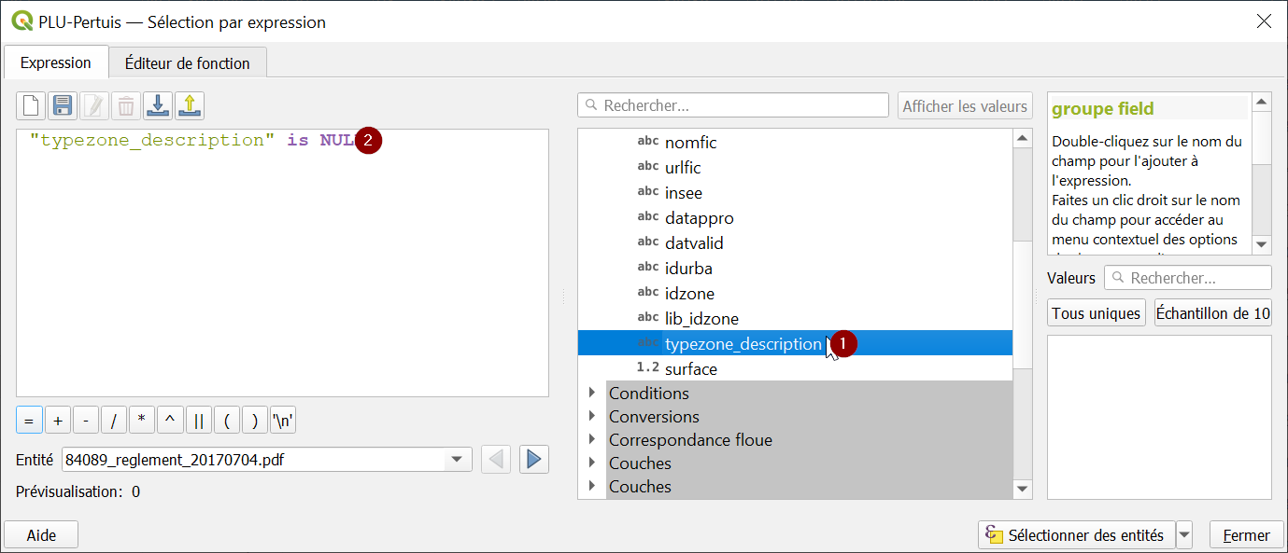
Notes:
Après avoir suivi ce module, vous pourrez mesurer le niveau de cohérence logique d’un lot de données géographiques.
<numéro>

Slide 16
Domaine de valeurs > référentiel de valeurs
Domaine de valeurs > référentiel de valeurs > Relations UI

Slide 17
Domaine de valeurs > référentiel de valeurs
Domaine de valeurs > référentiel de valeurs > expressions

